Slide 1
Табиғи апаттар және олардан қорғану

Slide 2
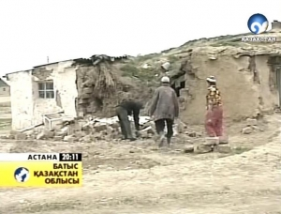
Жер сілкінісі
Жер сілкінісінің орталығы Оралдан 100 шақырым жердегі Шалқар ауылының маңайында болған.
Қуаты 5-6 балға жетіп, кейбір ауылдарда тұрғын үйлер жарамсыз жағдайға келді.
Шалқар ауылында 123 үй бар. Төтенше жағдай мамандары мен аудан әкімдігінен құралған комиссия соның он бірін апатты жағдайда деп тапты. Ауылдағы 9 жылдық мектеп ғимаратының есігіне де құлып салынды. Кірпіштен салынғанымен мектеп ғимараты зілзалаға шыдай алмаған.

Slide 3
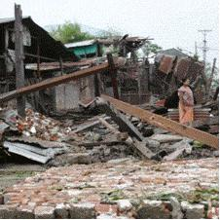
Жер сілкінісінен қорғану
Әдетте жер сілкінісі күтпеген жағдайда басталады. Сондықтан оған алдын-ала әзір болуымыз керек және өз-өзін қалай дұрыс ұстау керектігін білу керек
Алдын-ала қауіпсіз жерлерді тауып қою керек (үйде, жұмыс орнында, жұмысқа жақын жерде)
Бұндай жерлерге үйдің бұрыштары, есік тіреулері және тағы басқалары
Өз жанұяңызды және балаларыңызды жер сілкінісі кезінде қай жерге тығылуға болатындығын үйретіңіз (үстелдердің асты және тағы басқалары)

Slide 4
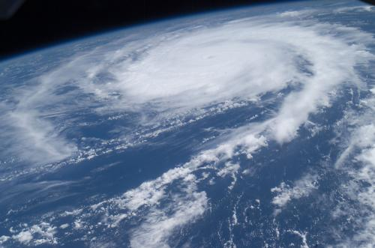
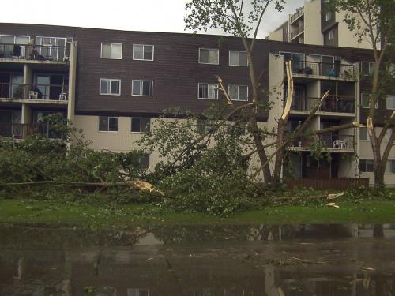
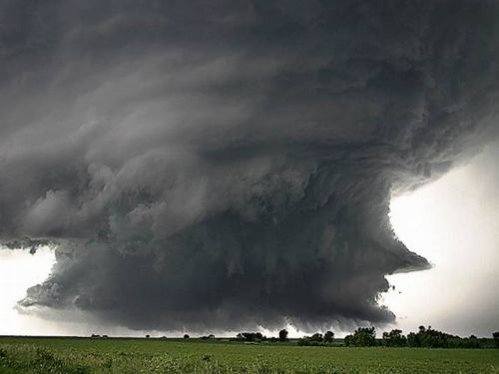
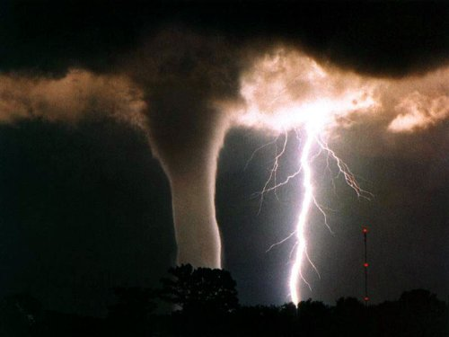
УРАГАН, СМЕРЧ
Штормовые ветры - наиболее распространенное стихийное бедствие. Особенно опасны ураганные ветры в тундре, на льдах, в море, в горах. Любой сильный ветер может сопровождаться зимой пургой, метелями, летом - пылью, песком.
Если усиление ветра застало группу на открытой местности, надо немедленно приступить к сооружению убежища. Это главная и единственная доступная потерпевшим бедствие людям мера безопасности.

Slide 5
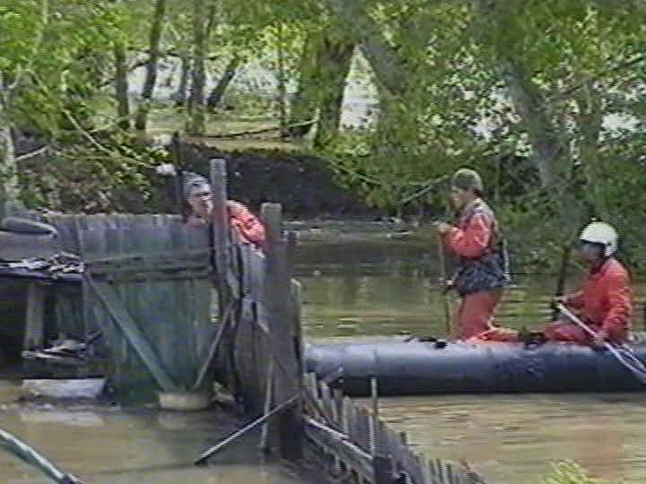
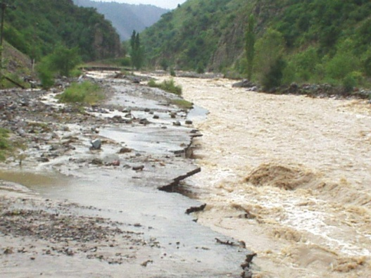
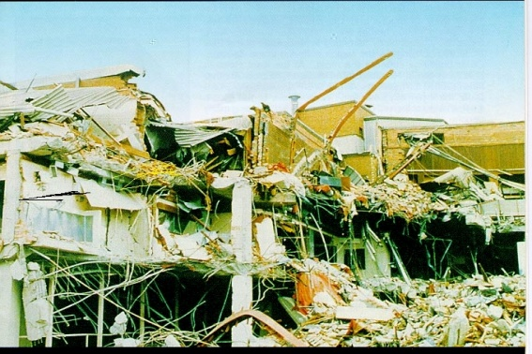
Көшкін және нөсер жауын
Су тасқыны кезінде маңызды:
Үйдегі газ, су, электр энергиясын айыру; жанып тұрған жылу пештерін сөндіру;
Үйдегі қымбат немесе маңызды заттарды жоғарғы этаждарға көшіру;
Бірінші қабаттағы үйлердің терезе мен есіктерін тақтаймен қағып тастау;

Slide 6
Су-тілсіз жау
Суға түскенде есіңізде болсын:
Белгіленген жерден әрі қарай шомылмаңыз
Таныс емес жерге суға түспеңіз
Балаларды қадағалаңыз және оларға жүзуді үйретіңіз

Slide 7
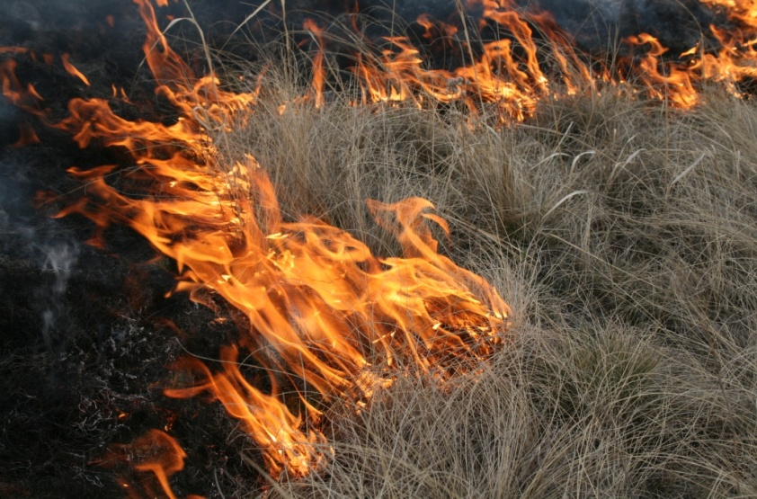
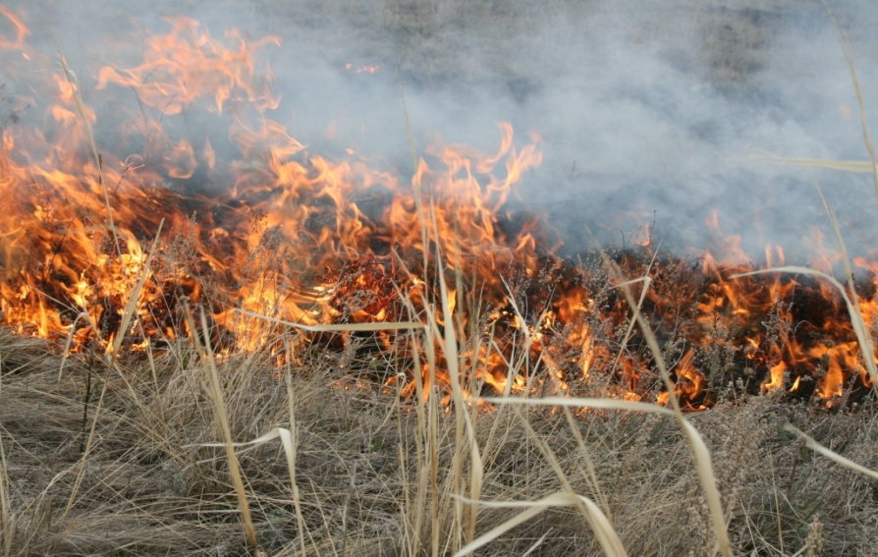
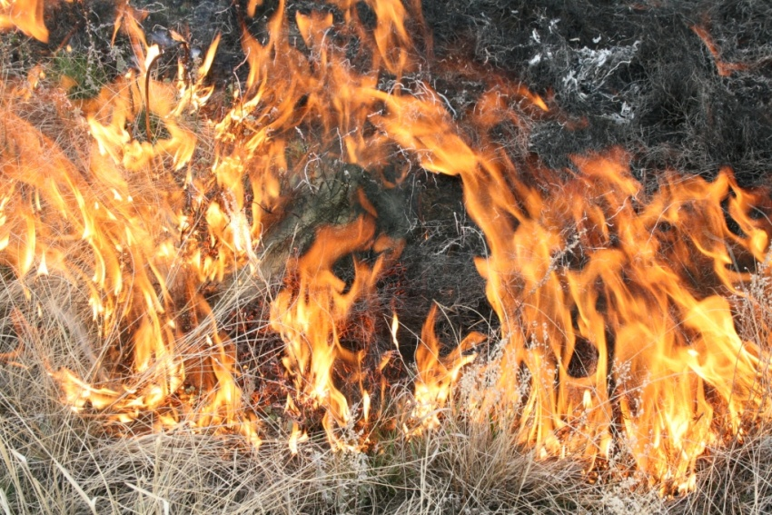
Өрт

